Slide 1
공명(共鳴) 스테이션
2035 미래 종교 디자인
다종교가 함께 사용하는 영적 인프라
6조

Slide 2
설계 근거
경청 공간의 희소화
제도 종교 시설
매개의 의도된 역할
미래 종교의 과제
연결은 늘었지만, 끝까지 들어 주는 자리는 줄었다.
종교도 성찰 없는 ‘믿기만’으로 기울기 쉽다. 매개가 우상이 되면 질문은 막히고, 돌봄은 형식만 남는다.
AI와 매개체는 숭배 대상이 아니다.
돌봄과 사랑의 실천을 보여 주고,
나–너 관계를 잇는 길잡이여야 한다.
그래서 숭배 대상을 새로 세우지 않고,경청과 성찰이 가능한 자리를 일상으로 옮긴다.

Slide 3
미래 종교의 핵심 세 요소
1
2
3
Micro-Care 돌봄
일상의 의례
매개체로서의 AI
대규모 교리 전파보다
미시적 경청과 위로를 우선.
취약함의 무비판적 수용이 핵심이다.
복지관·구청 로비의 소규모 공간에서
내려놓음이 의례로 성립한다.
성스러움은 일상 가까이 배치된다.
AI는 사제나 절대자가 아니다.
1차 경청과 짧은 위로를 제공하고,
필요하면 인간 전문가에게 연계한다.

Slide 4

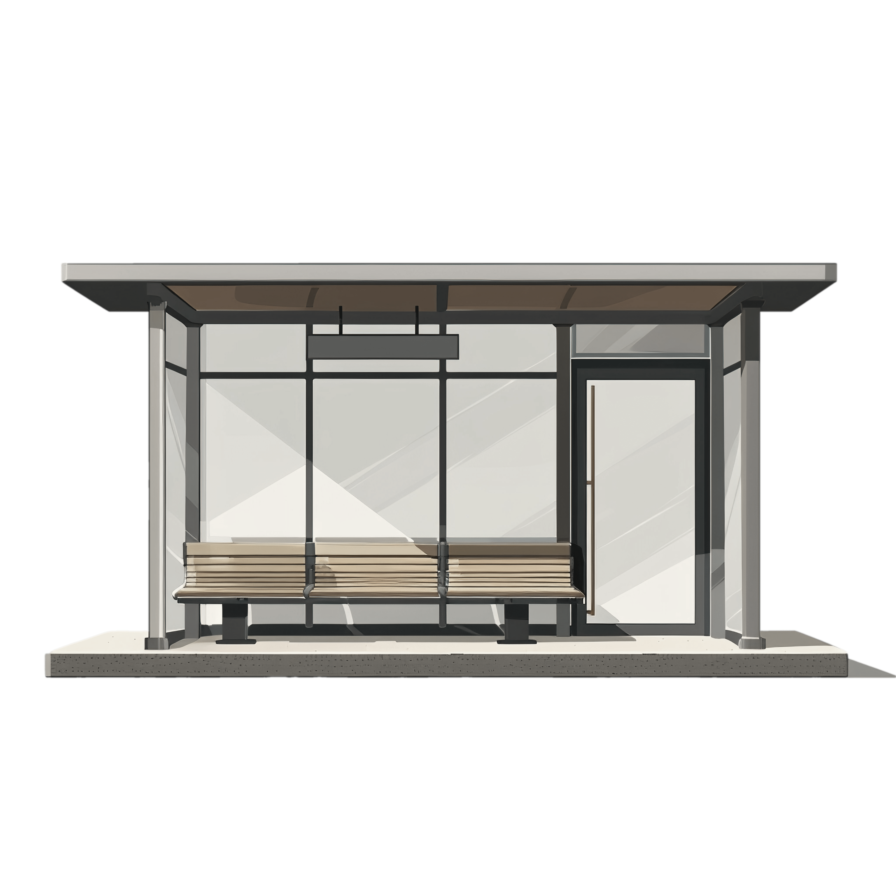
공명(共鳴) 스테이션 — 이름과 표어
공명(共鳴): 경청이 성립한 상태
발화가 평가·교정·개종 권유 없이 수용.
감정적 울림을 넘어, 경청이 실제로 이루어졌음을 뜻한다.
다종교·지자체·복지·무종교 배경이 함께 사용할 수 있다.
스테이션: 일상 속 내려놓음의 거점
예배당에 가지 않아도 내려놓을 수 있는 생활 거점이다.
표어는 「듣고 있습니다」와 「말씀해 주십시오」.
해결이나 설교가 아닌 현존과 초대를 선언한다.

Slide 5
2035년의 사회 조건과 전환
기존 중심
새로운 목표
- 진리·교리의 대규모 전파
- 예배당·사찰 집회 중심
- 원거리의 절대자로서의 신
- AI에 의한 사제·신의 대체
- Micro-Care: 미시적 경청과 위로
- 일상 부스에서의 내려놓음
- 취약함이 수용되는 연대의 순간
- AI Bridge에서 인간 전문가로 연계

Slide 6
상징 — 파동과 로고
잔잔한 파동
발화와 침묵의 반응
화면 중앙의 원형과 잔잔한 빛으로 파동을 표현한다.
과장된 이퀄라이저는 배제한다.
발화할 때는 음성에 따라 완만하게 반응하고,
침묵할 때는 느리게 맥동한다.
파동의 의미
로고의 방향
상징의 한계
발화가 허공에 소실되지 않고
수용됨을 표시한다.
파동과 여백을 단순화해
비움과 반응성을 가시화한다.
십자가·불상·위패 등 특정 성물은
기본 배치에서 배제한다.

Slide 7
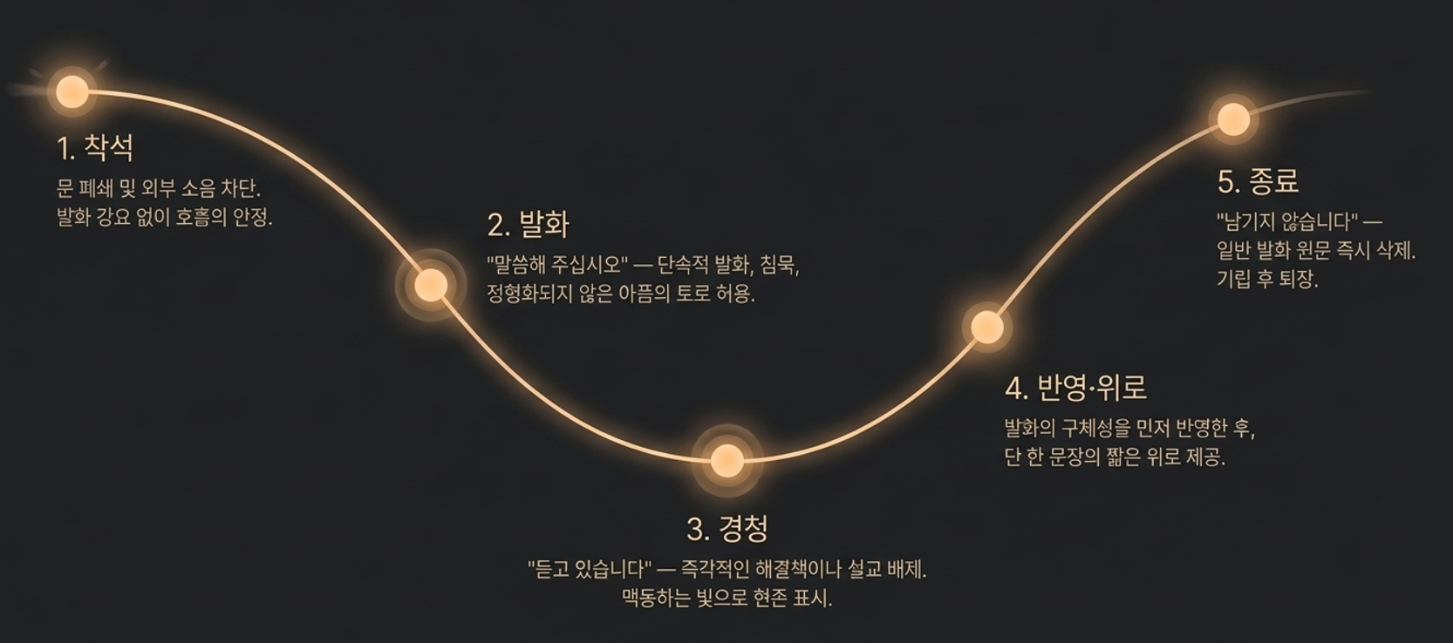
의례 — 「내려놓음의 대화」

Slide 8
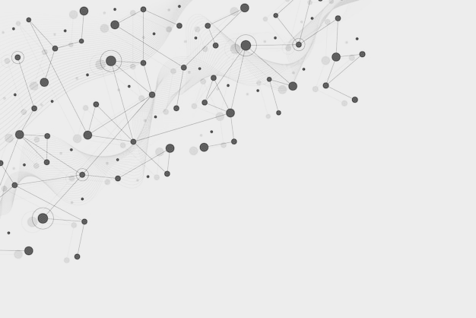
공동체와 윤리 원칙
익명의 느슨한 연대
다섯 가지 윤리 원칙
위험 대응과 규모의 경계
성명·얼굴·연락처 교환 없이 유사 경험을 간접 청취한다. 익명 클립은 동의할 때만 수집한다.
평가 금지, 휘발, 위험 예외, 해악에 대한 단호함, 규모·경계를 원칙으로 삼는다.
자·타해 위험은 최소 정보로 인간 전문가에게 연계한다. 인원 결집·세력화·AI 숭배는 금지한다.

Slide 9
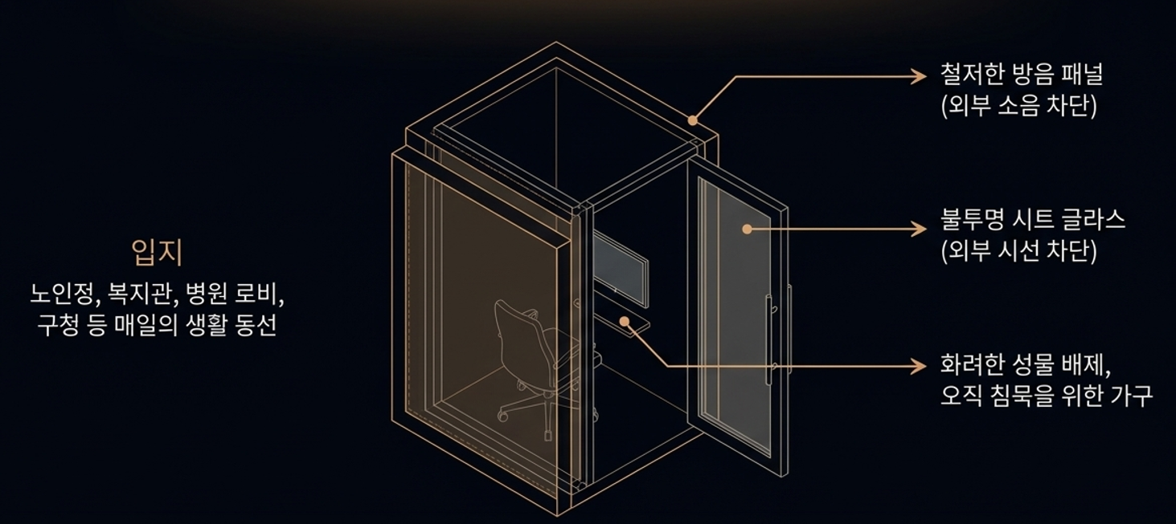
성스러운 공간 — 1인 방음 부스

Slide 10
AI의 Bridge 역할과 세 가지 기능
AI는 신성적 존재가 아니라 1차 경청과 즉각적 위로를 제공하는 매개체다.
AI가 수행하는 역할
AI가 배제해야 할 역할
감정·사건·신체·관계를 반영하고 짧은 위로를 제공한다. 위험이나 심화 돌봄, 본인 요청이 발생하면 성직자·복지사·상담·핫라인으로 연계한다.
교리 강의·확정 진단·숙제·점수화를 배제한다. 절대자나 구원자 행세를 하지 않으며,
가상 종교지도자는 경청 보조의 시각적 매개로만 사용한다.

Slide 11
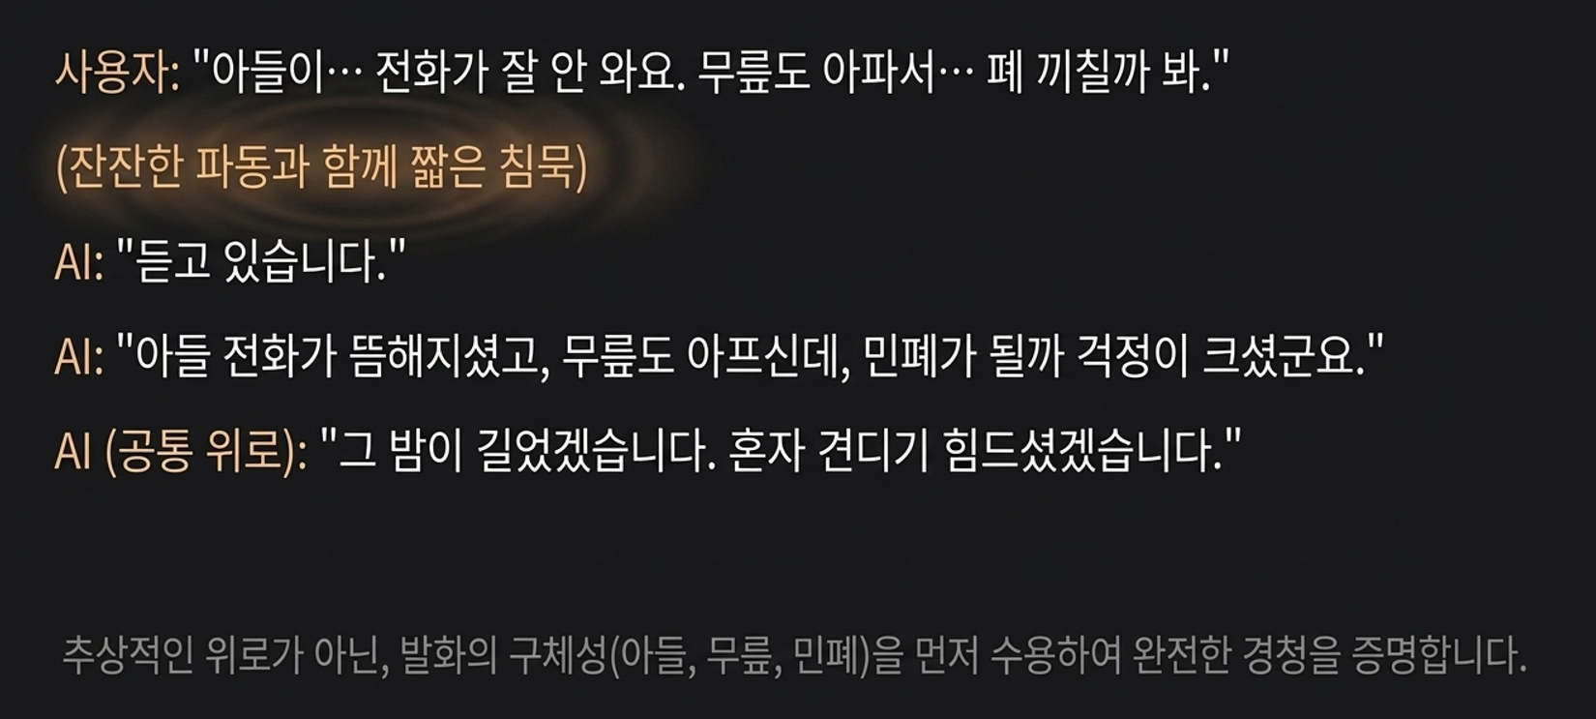
설계의 작동 방식

Slide 12
제출 계획과 평가지표 대응
① 주력: 웹·키오스크 프로토타입
② 보조: 의례 영상 또는 AI 이미지
경청→위로→연대의 핵심 동작을 체험하게 합니다.
웹 또는 키오스크 형태로 제출하며 주력 결과물은 실제 이용 흐름을 보여 줍니다.
3–5분 의례 영상 또는 AI 이미지로 상징·공간·흐름을 보완합니다.
로고·성전·음악·가상 지도자는 AI 활용 항목에 대응해 시각적 분위기를 제시합니다.
보강 항목
종교학적 설득력
현실 활용성과 완성도
거룩함·의례·다종교 인프라·연장재 논리
Durkheim·Weber·Buber·Nouwen 이론 매핑
일상 부스, 노인 접근성, 위험 시 인간 전문가 연계
생활 동선에 맞춘 현실적 활용성
체험물·보고서·발표 자료·시각·영상
세계관·프로토타입·시각/영상 팀 분담

Slide 13
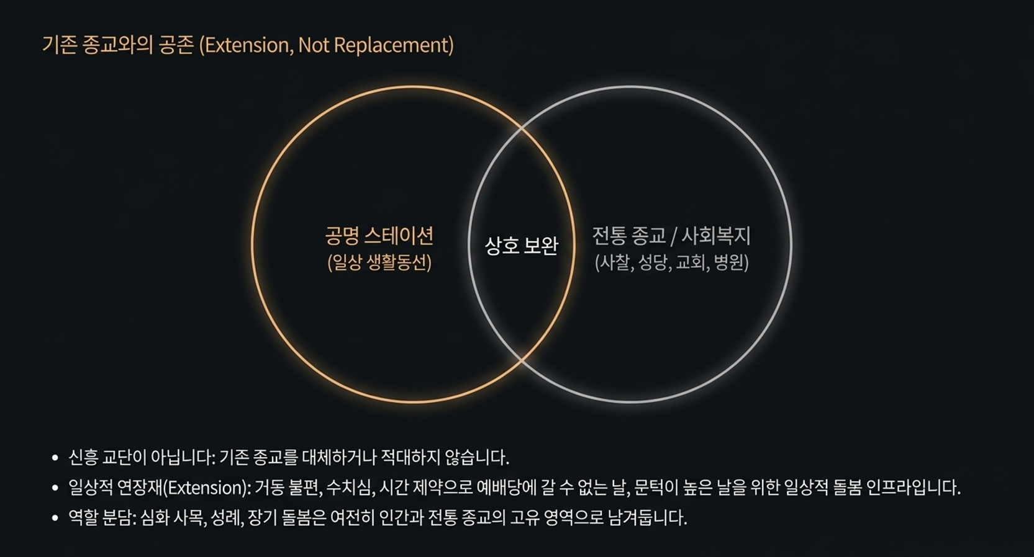
기존 종교와의 관계 및 결론

Slide 14
결론 — 경청 주체가 부족한 사회에서의 종교의 역할
공명 스테이션은 숭배 대상을 새로 세우지 않습니다.
AI는 절대자가 아니라 인간 전문가로 연결하는 Bridge입니다.
기존 종교를 대체하지 않고 일상 가까이 돌봄을 확장합니다.
종교의 역할을 Micro-Care 영적 인프라로 이전하는 모델입니다.
Durkheim·Otto·Eliade·Nouwen·Weber·Buber·Levinas 등 사상과 고립·돌봄 연구에 기반합니다

